Slide 1
Воспитатель Тищенко А.Г.
Педагогический такт
родителей
в общении с ребенком

Slide 2
Цели и задачи
Актуализировать проблему воспитания в семье.
Расширить знания родительского коллектива о педагогическом такте.
Стимулировать полноценное общение родителей и детей.
Привлечь родителей к активному участию в воспитательном процессе.

Slide 3
… Педагогика, развивая в ребёнке будущего человека, не должна забывать, что детство также есть период жизни, и часто лучший её период.
К. Ушинский

Slide 4
Педагогический такт
умение найти подход к ребёнку, отыскать ключ к его сердцу и направить его поступки по намеченному руслу.
не что иное, как хорошо развитое чувство меры (греческое слово «такт» в переводе означает «мера») ласковости и строгости, требовательности и доброты.

Slide 5
Семья – колыбель духовного рождения человека
Хотите, чтобы были хорошие дети, - будьте счастливы. Разорвитесь на части, используйте все свои таланты, ваши способности, привлеките ваших друзей, знакомых, но будьте счастливы настоящим человеческим счастьем.
А.С. Макаренко

Slide 6
Педагогический такт требует знаний
возрастных особенностей
индивидуальных особенностей
ситуативного психологического состояния своего ребенка

Slide 7
Проявления нарушений педагогического такта
мера любви и строгости
единые требования в воспитании
последовательность в поведении старших
«положительный пример» родителей, их авторитет
взаимоотношения между отцом и матерью, психологический семейный климат

Slide 8
Следует помнить
Излишек строгости притупляет ум, очерствляет сердце. Путем подавления можно сломить, опустошить человека, но только
НЕ ВОСПИТАТЬ.

Slide 9
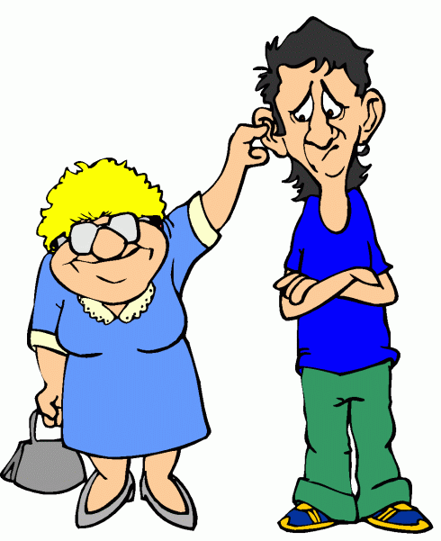
"Бить или не бить?"
Побои и брань подобны опию: чувствительность к ним быстро притупляется, и дозы приходится удваивать.
Верная указка не кулак, а ласка.
Народная мудрость.
Ни один злой человек не бывает счастлив.
Ювенал

Slide 10
"Бить или не бить?"
Взыскивать с детей за проступки, которые они не совершали, или хотя бы строго наказывать их за мелкие провинности – значит, лишиться всякого их доверия и уважения.
Воспитывай лаской, а не таской.
Народная мудрость
Кто не возьмет лаской, не возьмет и строгостью.
Народная мудрость

Slide 11
Правила семейной педагогики
Никогда не давать себе распускаться, ворчать, ругаться, бранить друг друга и ребенка.
Забывать плохое сразу, помнить хорошее всегда.
Подчеркивать в поведении детей не плохие, а хорошие стороны, их успехи, активнее поддерживать желание стать лучше.

Slide 12
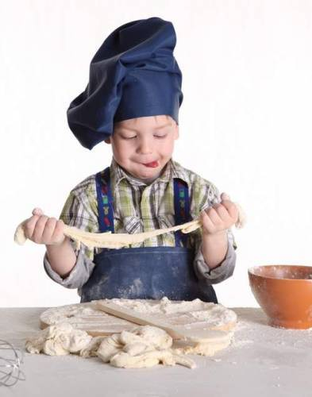
Правила семейной педагогики
Хорошо воспитывать на положительном, вовлекать детей в полезную деятельность.
Показывать ребенку, какой вред он наносит себе и другим своими отрицательными поступками.
Разговаривать с ребенком как со взрослым: серьезно, уважительно, глубоко мотивированно.

Slide 13
«Закончи предложение»
Ребенка хвалят, он учится ...
быть благородным
Ребенок растет в честности, он учится ...
быть справедливым
Ребенок растет в безопасности, он учится ...
верить в людей
Ребенка поддерживают, он учится ...
ценить себя
Notes:
н

Slide 14
Ребенка постоянно критикуют, он учится ...
ненавидеть
Ребенок живет во вражде, он учится...
быть агрессивным
Ребенок живет в упреках, он учится...
жить с чувством вины
Ребенок растет в терпимости, он учится...
понимать других

Slide 15
«Роль родителя»
Родители – главные «проектировщики, конструкторы и строители» личности ребёнка. Вот почему важно знать, насколько успешно мы справляемся с такой сложной ролью.

Slide 16
Тест: «Какие Вы родители?»
1.Гордитесь ли Вы тем, что Ваш ребенок уже с детства был чистюлей? (Да, Нет)
2.Поощряете ли вы своего ребенка, когда он приносит домой хорошую отметку? (Да, Нет)
3.Умеете ли Вы правильно отвечать своему ребенку на вопросы, связанные с взаимоотношениями мужчины и женщины? (Да, Нет)
4.Знаете ли Вы точно, что ребенок должен, а чего не должен есть, чтобы его рацион соответствовал требованиям медиков? (Да, Нет)

Slide 17
5.Целуете ли и гладите ли Вы своего ребенка после того, как ему исполнилось семь лет? (Да, Нет)
6.Настаиваете ли Вы на том, чтобы дети сами поддерживали порядок в своей комнате? (Да, Нет)
7.Способны ли Вы в присутствии ребенка признать свою ошибку? (Да, Нет
8.Уважаете ли Вы право своего ребенка на личную тайну? (Да, Нет)
9.Если у Вас привычка часто повторять: «А вот в мое время…», или: «Ребенок должен держать язык за зубами?» (Да, Нет)

Slide 18
10.Делитесь ли Вы с детьми своими радостями и горестями? (Да, Нет)
11.Бывает ли, что Вы в качестве наказания запрещаете ребенку смотреть телевизор? (Да, Нет)
12.Спрашиваете ли Вы у ребенка, как он проводит свое свободное время? (Да, Нет)
13.Если бы кто-нибудь придумал робота-воспитателя, купили бы Вы такую машину? (Да, Нет)
14.Критикуете и наказываете ли Вы своих детей в присутствии посторонних? (Да, Нет)
т)

Slide 19
Ключ:
1 | Нет
2 | Нет
3 | Да
4 | Да
5 | Да
6 | Нет
7 | Да
8 | Да
9 | Нет
10 | Да
11 | Нет
12 | Нет
13 | Нет
14 | Нет

Slide 20
1-2 балла. Роль родителей освоена Вами не вполне: Вы слишком строги и педагогичны. Вам стоит быть чуть терпимее.
3-4 балла. Ваши результаты не из лучших. Не будьте так жестоки в своих требованиях к детям, дайте им возможность что-то решать и самостоятельно.
5-8 баллов. Средний результат, свидетельствующий о неустойчивости Вашей позиции. Порою Вы слишком требовательны к детям, порою слишком многое им позволяете.

Slide 21
9-11 баллов. Думается, Вы с радостью и разумно воспитываете своих детей, хотя и незнакомы со всеми премудростями педагогики.
12-13 баллов. Вы на редкость хорошие родители, надежная опора своих детей, от Вас они легко научатся правильному отношению к жизни и ее проблемам.
14 баллов. Поздравляем! Вы можете считать себя великолепными родителями. Если Вы работаете педагогом, значит, Вы на своем месте жизни, а если и не педагог, значит, Вашим детям просто очень повезло.

Slide 22
Ребенок – кумир, всё, что сделано им, - прекрасно, он умён, он самый лучший.

Slide 23
Самое дорогое, что есть в нашей жизни, - наши семьи, наши близкие. Храните мир и покой Вашей семьи! Мира и радости Вашему дому!
Спасибо за внимание.

